Slide 1
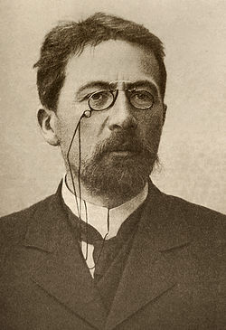
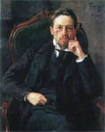
Антон Павлович Чехов 1860- 1904

Slide 2
Родина Чехова- город Таганрог

Slide 3
29 января 1860 года в небольшом домике на Полицейской улице (ныне — Чехова) в семье Павла Егоровича Чехова родился третий ребёнок — Антон. Раннее детство Антона протекало в бесконечных церковных праздниках, именинах. В будние дни после школы братья сторожили лавку отца, а в 5 утра каждый день вставали петь в церковном хоре.

Slide 4
Гимназия, в которой учился Чехов

Slide 5
Чехов- гимназист
Парта времён Чехова
Аттестат зрелости

Slide 6
В 1880 году, будучи студентом первого курса, Чехов поместил в журнале «Стрекоза» рассказ «Письмо к учёному соседу» и юмореску «Что чаще всего встречается в романах, повестях и т. п.». Это был его дебют в печати.
В последующие годы Чехов писал рассказы, фельетоны, юморески — «мелочишки» под псевдонимами «Антоша Чехонте» и «Человек без селезёнки».

Slide 7
После окончания гимназии Чехов поступает в медицинский университет

Slide 8
В 1884 году Чехов окончил курс университета и начал работать уездным врачом в Чикинской больнице.
Из воспоминаний врача П. А. Архангельского:
«Антон Павлович производил работу не спеша, иногда в его действиях выражалась как бы неуверенность; но всё он делал с вниманием и видимой любовью к делу, особенно с любовью к тому больному, который проходил через его руки. Душевное состояние больного всегда привлекало особенное внимание Антона Павловича, и наряду с обычными медикаментами он придавал огромное значение воздействию на психику больного со стороны врача и окружающей среды»

Slide 9
Дом-музей на Сахалине
За несколько месяцев пребывания на Сахалине Чехов общался с людьми, узнавал истории их жизней, причины ссылки и набирал богатый материал для своих заметок. Он провёл настоящую перепись населения Сахалина, собрав несколько тысяч карточек о жителях острова. Администрация острова строго запретила общаться с политическими заключёнными, но он нарушал этот запрет.

Slide 10
Поздние годы
С 1890 по 1892 год, по возвращении в Москву из поездки по Сахалину, Чехов поселился в небольшом двухэтажном флигеле на Малой Дмитровке. Здесь он работал над книгой «Остров Сахалин», рассказами «Попрыгунья», «Дуэль», «Палата № 6».

Slide 11
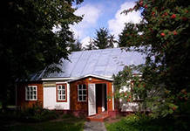
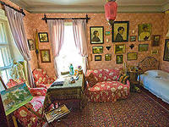
С 1892 по 1899 годы Чехов проживал в подмосковном имении Мелихово, где сейчас работает один из главных чеховских музеев. За годы «мелиховского сидения» было написано 42 произведения.

Slide 12
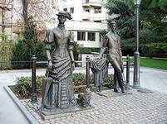
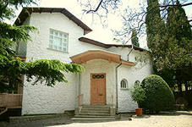
Последние годы Чехов, у которого обострился туберкулёз, для поправления здоровья, постоянно живёт в своём доме под Ялтой, лишь изредка приезжая в Москву

